Slide 1


LA MATERIA OSCURA
Le professioni della comunicazione fra hard e soft skill
Mariagrazia Fanchi
Università Cattolica del Sacro Cuore

Slide 2
I numeri dell’industria culturale e creativa in Italia
1
92 miliardi di euro di indotto
2
1,5 milioni di persone occupate
3
255 miliardi di euro di valore complessivo generato
Fonte – Io sono cultura, 2018

Slide 3
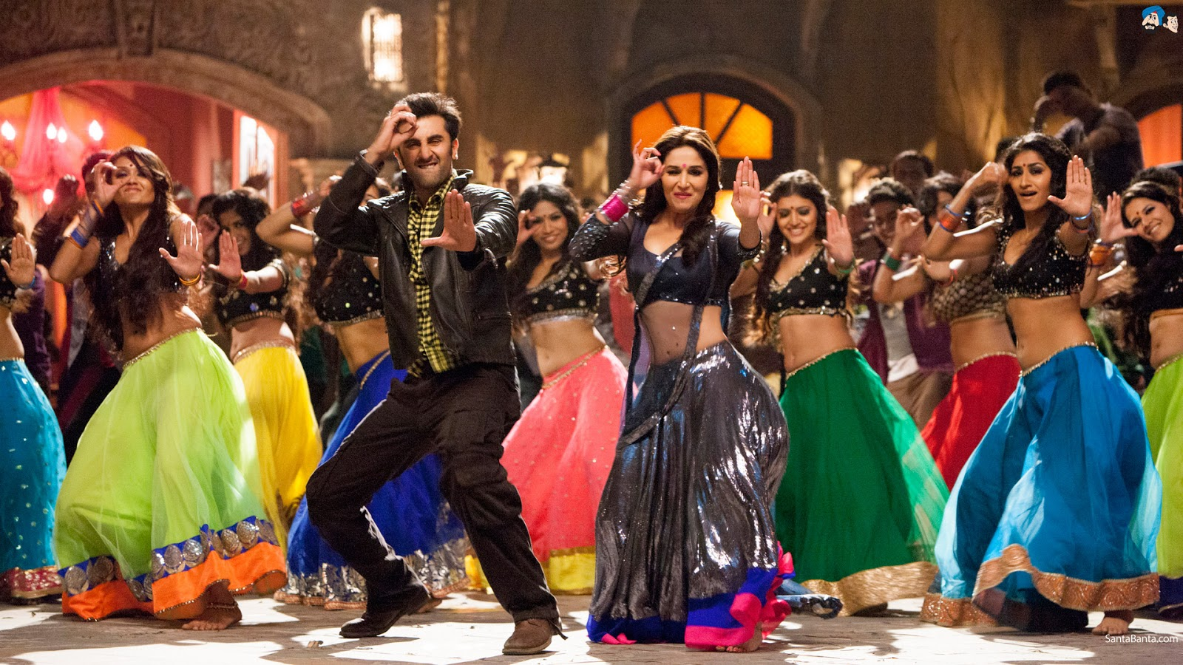

Slide 4
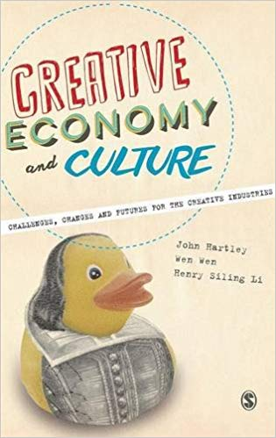
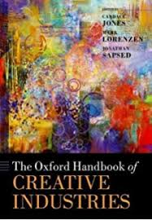
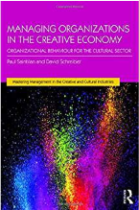
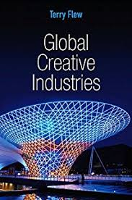

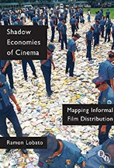



Slide 5


Slide 6
Una costellazione di nuove professioni..
Il libro bianco delle professioni della comunicazione (Franco Angeli, 2017)

Slide 7

Profili e competenze trasversali ai comparti dell’industria culturale
Formazione interdisciplinare
Ruoli «tailor made», che valorizzano i talenti dei soggetti
.. che necessitano di nuove competenze
Formazione permanente
«Spessore umano»

Slide 8
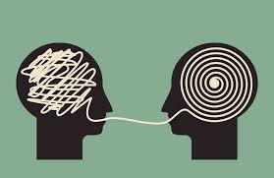
1.Pensiero critico
2. Cultura umanistica
3. Soft skills

Slide 9

2. Cultura umanistica
1. Pensiero critico
3. Soft skills

Slide 10

3. Soft skills
1. Pensiero critico
2. Cultura umanistica

